Slide 1



Беспилотная кушетка
АВИМЕД
Беспилотное Устройство Транспортировки Пациентов

Slide 2
Актуальность
Большие физические нагрузки при перемещении пациентов
Перегрузки в организме
Решение: Беспилотное перемещение пациентов

Slide 3
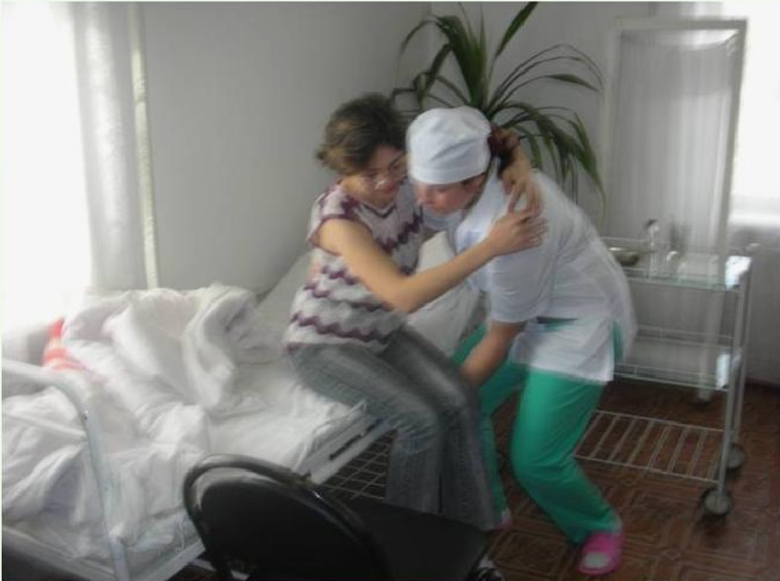
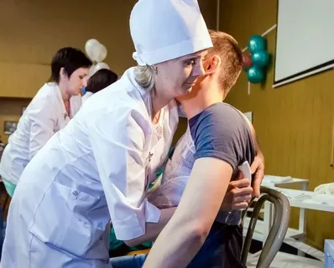
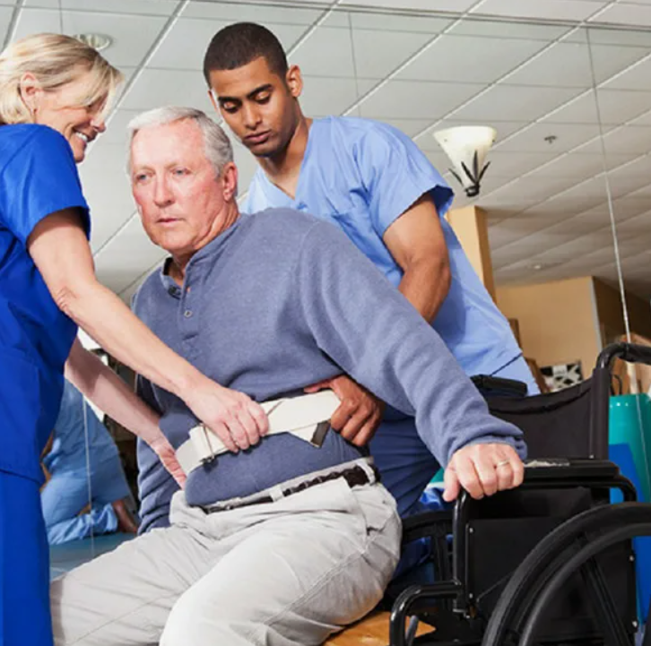
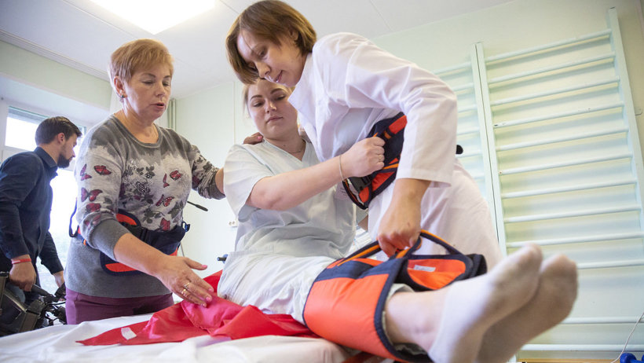
Проблема
Физические перегрузки связанные с переутомлением при транспортировки пациентов.

Slide 4
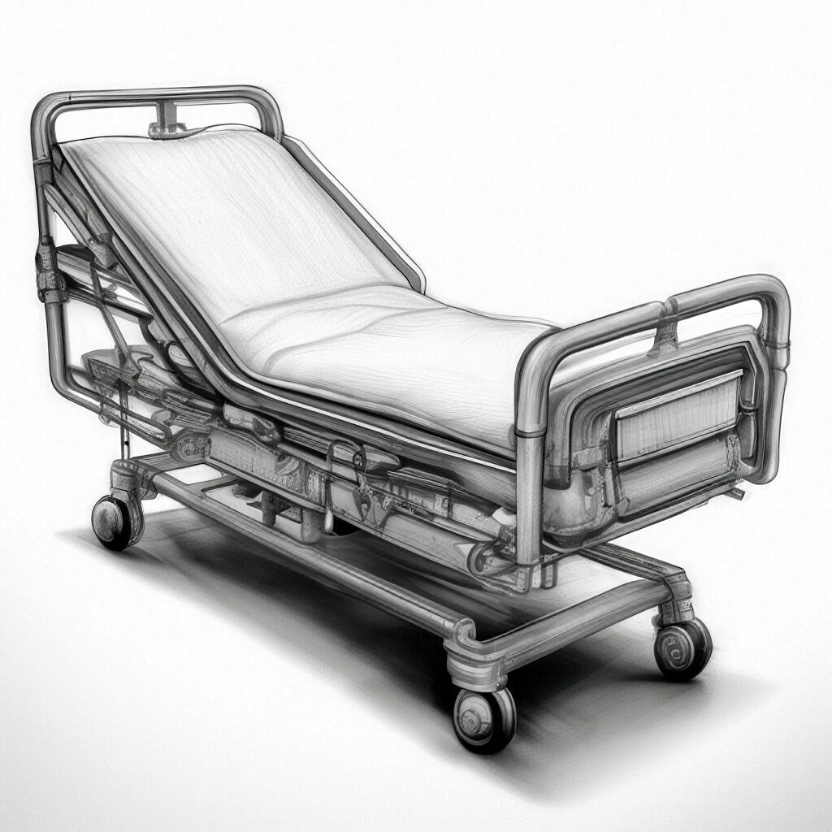
Решение
Использование беспилотной каталки позволяет оперативно оказывать медицинскую помощь.

Slide 5
Целевая аудитория
Пациенты проходящие лечение на дому
Частные клиники
Больницы

Slide 6
Конкуренты
Человеческий труд, традиционные средства перемещения (инвалидные кресла, мед. каталки)
Беспилотное устройство для перемещения пациентов
(Аналогичные функции и возможности, что может создавать препятствия для успешного внедрения и распространения нашей разработки)

Slide 7
Рынок
Возможности охвата вынка - 500 млн. рублей
(Цена 300 тыс. рублей
5 кушеток на больницу
1000 больниц
= 300 тыс. * 5 * 1000)
Рынок медицинской техники за 2023 год составил 50 млрд р.

Slide 8


Бизнес модель
Доход
Продажа патента
Роялти
Лицензионные соглашения на использование идеи
Создание компании
Участие в тендерах
Гос. заказы

Slide 9
Текущие результаты
Проведены опросы медицинского персонала
Разработана четкая концепция
Изучены потребности клиентов
Имеется схема работы устройства

Slide 10
Команда стартапа
Роли | Фамилия Имя
Лидер | Гараева Анастасия
Проектировщик | Брежнев Владислав
Технолог | Озорнин Григорий
Конструктор | Нуждин Арсений
Медиа | Буторин Илья
Программист | Левчишин Александр

Slide 11
Планы развития
Успешное прохождение экватора. (30 октября)
Создание эскиза будущей модели. (до 3 ноября)
Начало создания прототипа модели. (с 7 ноября)
Презентация с прототипом продукта. (около 24 ноября)
Установить связь с партнерами (гор. больницы/врачи). (ближайшая неделя)

Slide 12
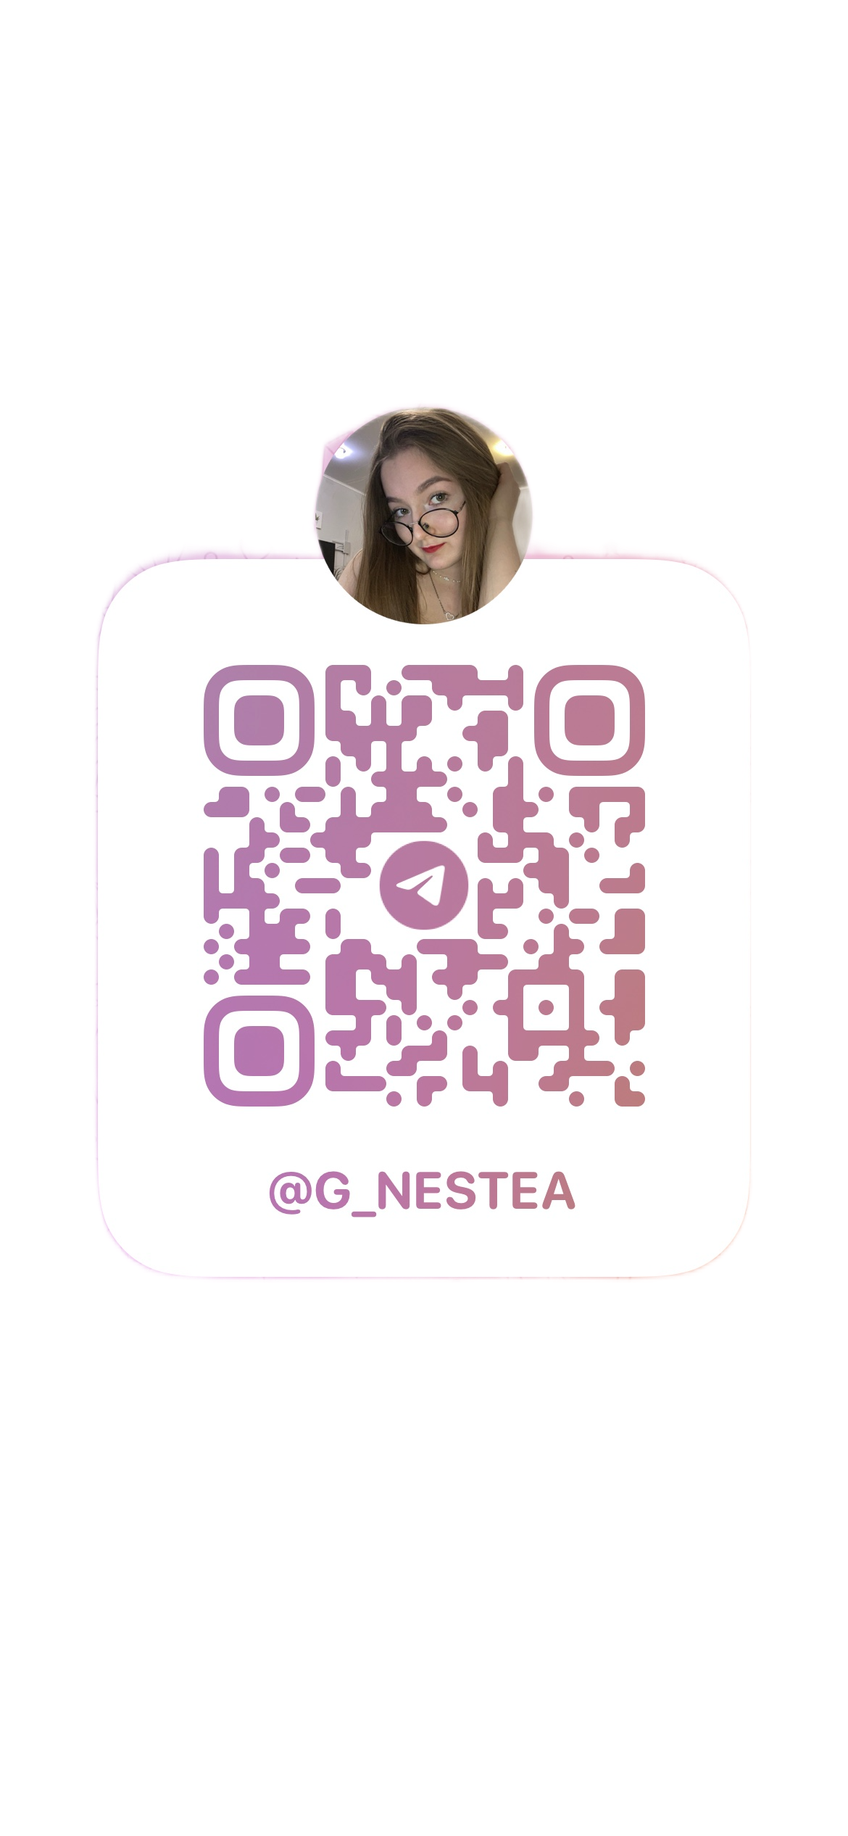
Спасибо
Гараева Анастасия
+7 (951) 111 29 96
nastiag2005@gmail.com

